Slide 1
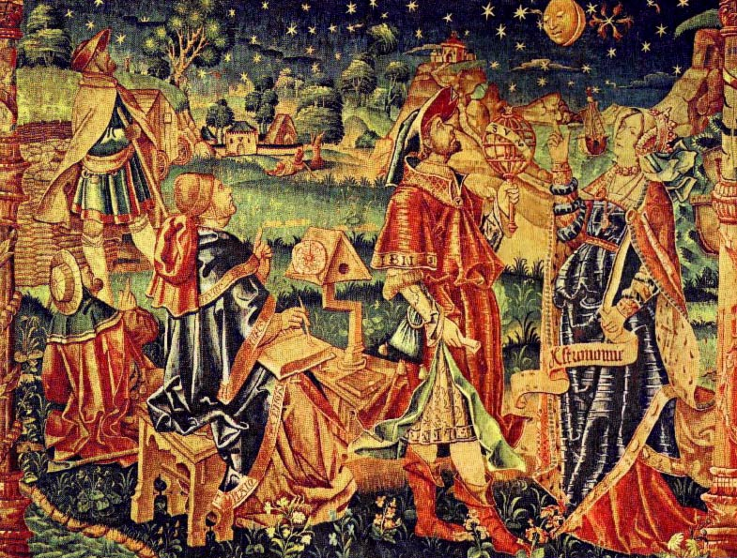
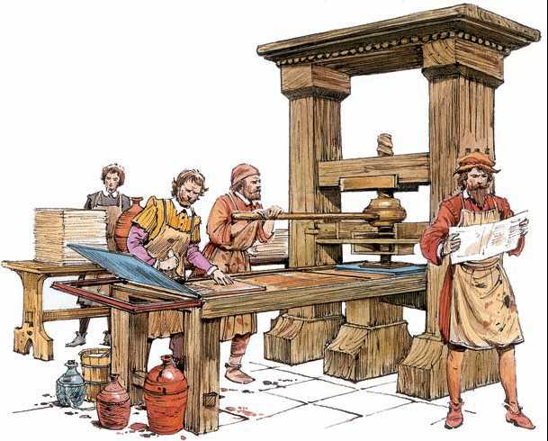
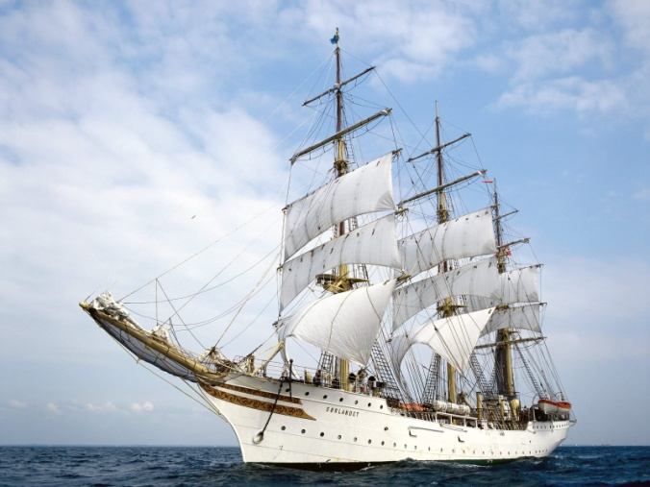
Научные открытия и изобретения
Средние века 6 класс
Учитель истории МОУ СОШ №1
г.о. Звенигород Бортникова Т.И

Slide 2
Цели и задачи урока
Цель урока: Установить какие главные научные открытия и технические изобретения были сделаны в Средние века, определить значение каждого открытия для дальнейшего развития общества
Задачи урока:
В ходе урока учащиеся должны выделить причины технического прорыва в XI-XV вв. в Европе.
Провести анализ фактов, показать значение каждого открытия для развития общества.
В процессе усвоения нового материала учащиеся продолжают отработку навыков выделения главного в тексте, составления таблицы.
Запомнить новые понятия: домна, мушкет, астролябия, каравелла, книгопечатание.
Продолжить формирование умений давать характеристику и оценивать отдельные явления культуры, их художественные, духовные и научные ценности.

Slide 3
План изучения нового материала
Развитие практических знаний
Первые механизмы
Новое в металлургии и обработке металлов. Появление огнестрельного оружия
Развитие мореплавания и кораблестроения
Изобретение книгопечатания

Slide 4
Задание на урок
Заполните таблицу «Технические открытия и изобретения Средневековья».
Название открытия или изобретения | Значение открытия или изобретения

Slide 5
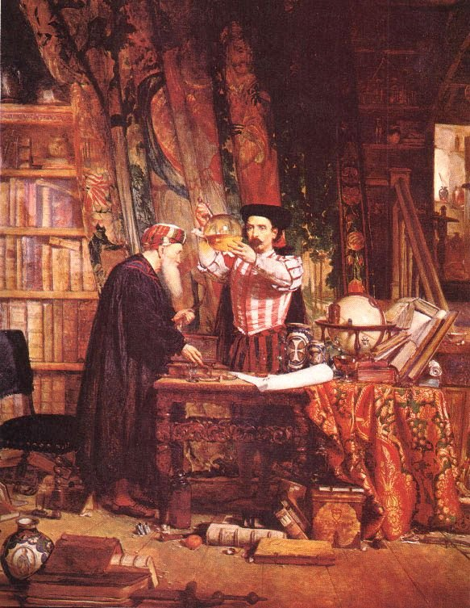
Развитие практических знаний
Жажда наживы, желание иметь много золота, привела к появлению науки алхимии. Представители этой науки пытались найти способ, с помощью которого можно было бы любой металл сделать золотом. Производя различные опыты, алхимики совершили множество открытий, придумали новые приборы для химических опытов. Ища золото, они развивали познания в области химии.

Slide 6
Развитие практических знаний
Астрология
изучала расположение звезд и светил, их движение и законы физики, пыталась по звездам предсказать будущее.
Муза астрологии и астрономии Роберт Хэрри Гентский Средневековый гобелен
Какова роль алхимии и астрологии в развитии научных знаний?

Slide 7
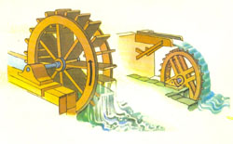
Первые механизмы
В Европе в XIV – XV вв. в горном деле и ремесле стали активно применять водяные мельницы, которые приходили в действие от водяного колеса. Позднее изобрели более мощное колесо.
Реку перегораживали плотиной и отводили от нее узкие каналы – желоба. Вода устремлялась в желоб и падала сверху на лопасти колеса, ускоряя его вращение. Энергия колеса использовалась: - на мельницах, в сукноделии, для плавки металла и поднятия тяжестей
В чем разница в действии представленных на рисунке водяных двигателей?

Slide 8
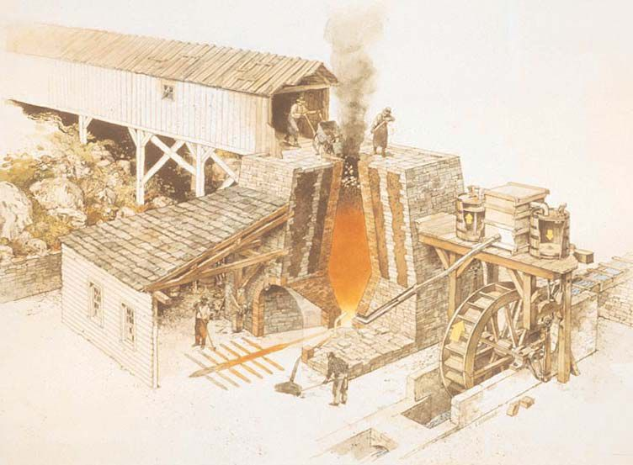
Новое в металлургии и обработке металлов.
С XIV века начали строить домны – плавильные печи до 3-4 м в высоту. Водяное колесо соединено было с большими мехами, с помощью которых вдувался воздух. Это приводило к повышению температуры в печи, что позволяло плавить железную руду и получать жидкий чугун. Металла выплавлять стали значительно больше.

Slide 9
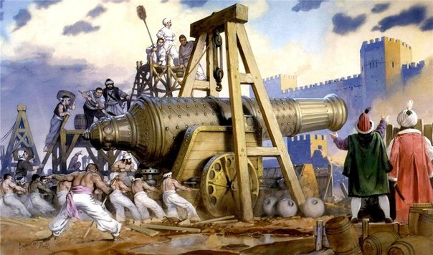
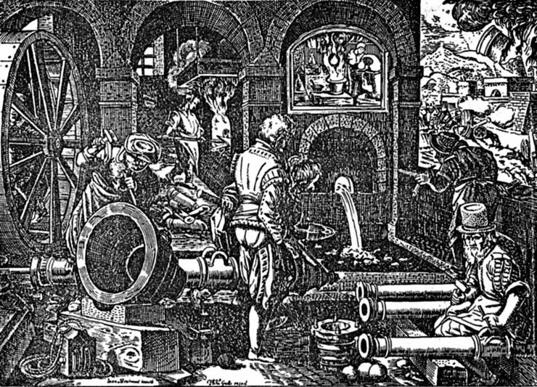
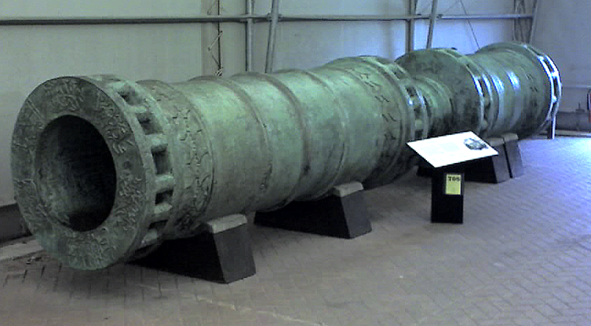
Появление огнестрельного оружия
Производство огнестрельного оружия: изготовление тяжёлых пушек для осады крепостей и лёгких орудий для полевых сражений. Распространение пушек стало началом переворота в военном деле. Почему?

Slide 10
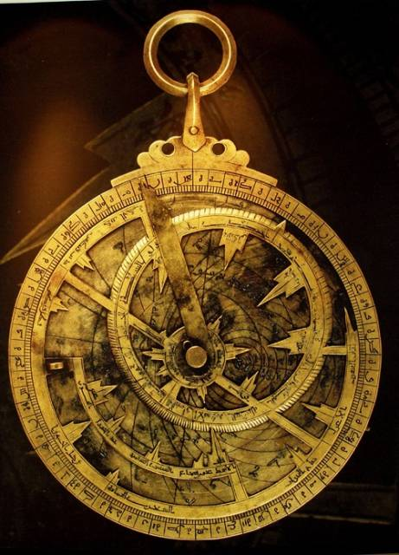
Развитие мореплавания и кораблестроения
Долгое время европейцы не решались пускаться в далекие плавания в открытое море.
Почему?
Местоположение корабля моряки определяли, высадившись на берег, в ясную погоду – по расположению звезд. Все изменилось, когда появился компас.
Кто изобрел компас ?
Почему после его изобретения плавания стали безопасными?
Астролябия – прибор для определения места, где находится корабль.

Slide 11
Развитие мореплавания и кораблестроения
В XV в. появился быстрый лёгкий парусник – каравелла («лодка с парусом»). Имел три мачты с прямыми и косыми парусами и мог двигаться в нужном направлении при любом направлении ветра.
Каравелла-редонда

Slide 12
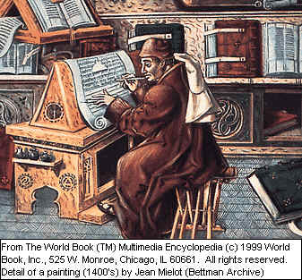
Изобретение книгопечатания
Возрастание объёма знаний требовало увеличения количества книг.
Что вы знаете о процессе изготовления книг в раннее средневековье?
До XV в. книги оставались манускриптами – «написанными от руки»

Slide 13
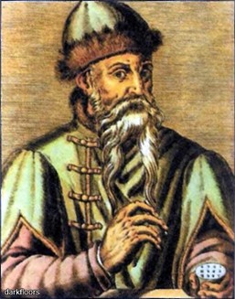
Изобретение книгопечатания
В середине XVв. немец Иоганн Гутенберг изобрёл книгопечатание. Он стал отливать из металла отдельные буквы (литеры), из них составлялись строки и страницы набора, с которого делался оттиск на бумагу. С помощью разборного шрифта можно было набрать любое количество страниц текста.

Slide 14
Изобретение книгопечатания
Гутенберг изобрёл и печатный станок. В 1456 г. он выпустил первую печатную книгу – Библию. До конца XV в. было издано 30 тыс. книг.
Изобретение книгопечатания – одно из величайших открытий в истории человечества. Почему?
Типография 16 в. в Европе

Slide 15
Домашнее задание
§ 30, задание 4 на с. 250.

Slide 16
Интернет-ресурсы
https://sites.google.com/site/himiaiziz/alhimia/a-cto-takoe-alhimia-i-kto-takie-alhimiki
http://smallbay.ru/lustrio6.html
http://festival.1september.ru/articles/564922
http://ic.pics.livejournal.com/alexy7742/15110618/5862/5862_original.jpg
https://vk.com/wall-35220730_500
http://s30556663155.mirtesen.ru/blog/43568578676/K-560-letiyu-padeniya-Konstantinopolya-i-Vizantiyskoy-imperii.?page=6#42404106329
http://www.metalspace.ru/industrial-revolution/pushechnaya-bronza.html
http://batona.net/13380-astrolyabiya-sekrety-i-istoriya-drevnego-izobreteniya-34-foto.html
http://www.znanijamira.ru/publ/izobretenija/karavella/43-1-0-1313
http://uchise.ru/docs/index-234368.html
http://old.gym1505.ru/node/13397
http://dic.academic.ru/dic.nsf/enc_tech/543/%D0%BA%D0%BD%D0%B8%D0%B3%D0%BE%D0%BF%D0%B5%D1%87%D0%B0%D1%82%D0%B0%D0%BD%D0%B8%D0%B5

